Slide 1
Multi-Period Optimal Power Flow for Distribution Grids with Storage Application (potpourri)

Slide 2
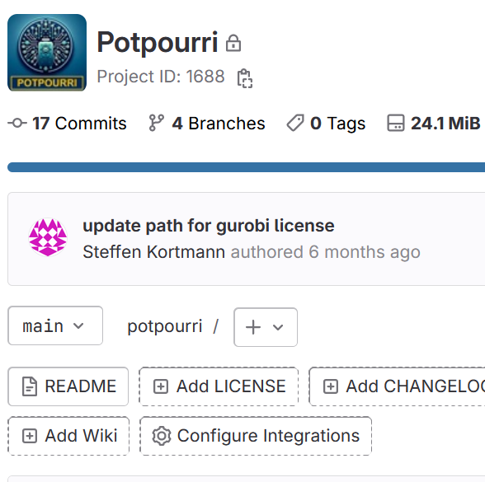
Toolvorstellung: potpourri
Multi-Period Optimal Power Flow for Distribution Grids with Storage Application
Potpourri ermöglicht die Leistungsflussberechnung in elektrischen Verteilnetzen
Möglichkeiten optimalen Lastfluss zu berechnen, aber auch Ausbauheuristik mittels genetischen Algorithmus
Inputdaten: pandapower-Netzdaten
Modellierungssprache: Pyomo
Solver: Gurobi, GLPK, iPOPT, SHOT, MindtPy
Genetischer Algorithmus: PyGAD
Netzdaten
Optimal Power Flow
Optimierung
Metaheuristik
AC-OPF
Gen-Algo
BFM
BIM
https://gitlab.iaew.rwth-aachen.de/aev/potpourri

Slide 3


Logo created by Dall-E
POTPOURRI
POTPOURRI
groß
klein

